Slide 1
9장 사물인터넷(IoT)와 스마트 사회
9.1 사물인터넷의 발전
9.2 사물인터넷의 활용과 산업 인터넷
9.3 웨어러블 컴퓨터와 헬스케어
9.4 스마트 사회: 스마트홈, 스마트 시티, 스마트카

Slide 2
9.1 사물인터넷의 발전
유비쿼터스 컴퓨팅(Ubiquitous Computing)
사물인터넷의 개념과 기반 기술

Slide 3
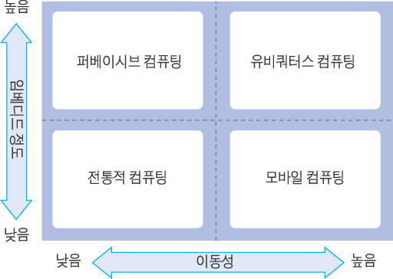
유비쿼터스 컴퓨팅
9.1 사물인터넷의 발전
유비쿼터스 컴퓨팅의 개념
  유비쿼터스(Ubiquitous): “편재적”, 어디서나(Everywhere)의 의미
    언제, 어디서나 사용자가 편리한 방식으로 인간, 사물, 정보간의 네트워크를 통하여 원하는 작업을 처리할 수 있는 최적의 컴퓨팅 환경
  이동성과 내장성
  유비쿼터스에서 사물인터넷으로
    센서 기술의 발전과 센서 가격의 하락, 스마트폰의 확산, 무선인터넷 기술의 발전, 클라우드 컴퓨팅, 빅데이터 등이 주요 요인

Slide 4
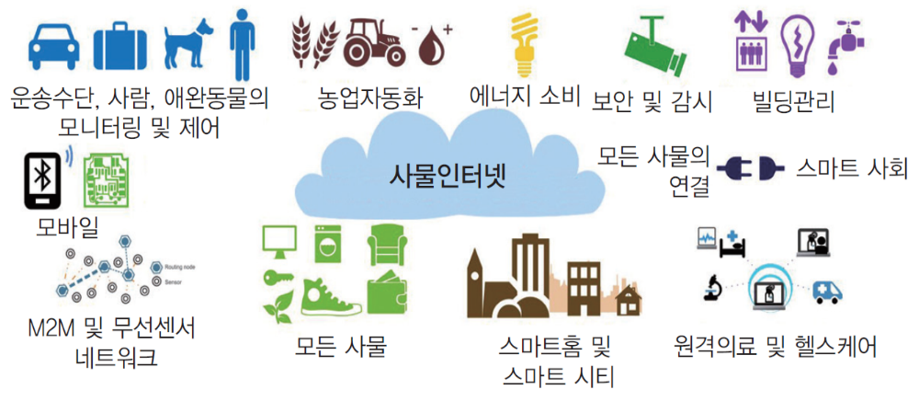
사물인터넷의 개념과 기반 기술
9.1 사물인터넷의 발전
사물인터넷의 개념
  세상 모든 사물이 무선 인터넷을 이용하여 사물 간에 주체적으로 정보를 교환하고 상호 소통하는 인프라와 서비스
    사물은 인간, 차량, 각종 전자기기, 교량, 시설물, 안경, 시계, 의류, 동식물 등을 포함하여 자연 환경에 존재하는 모든 물리적 객체
사물인터넷(IoT)의 활용 분야:

Slide 5
사물인터넷의 개념과 기반 기술
9.1 사물인터넷의 발전
사물인터넷의 3대 핵심요소
  센서 및 액추에이터
    센서(Sensors): GPS, 비콘, 카메라, 마이크로폰,
    속도 ,가속도, 온도, 습도, 압력, 소리, 전기, 자기 데이터
    액추에이터(Actuators): 모터, 스위치 On/Off, 장치의 Open/Close
  연결 네트워크(Connectivity)
    실시간 정보교환: 일정한 범위 내에 위치한 기기들과 센서들을 인식
    근거리 무선 통신 : 비콘과 NFC
  서비스 인터페이스
    사물인터넷을 구성하는 요소들을 서비스 및 애플리케이션에 연동

Slide 6
9.2 사물인터넷의 활용과 산업 인터넷
사물인터넷의 조건과 활용
산업 인터넷

Slide 7
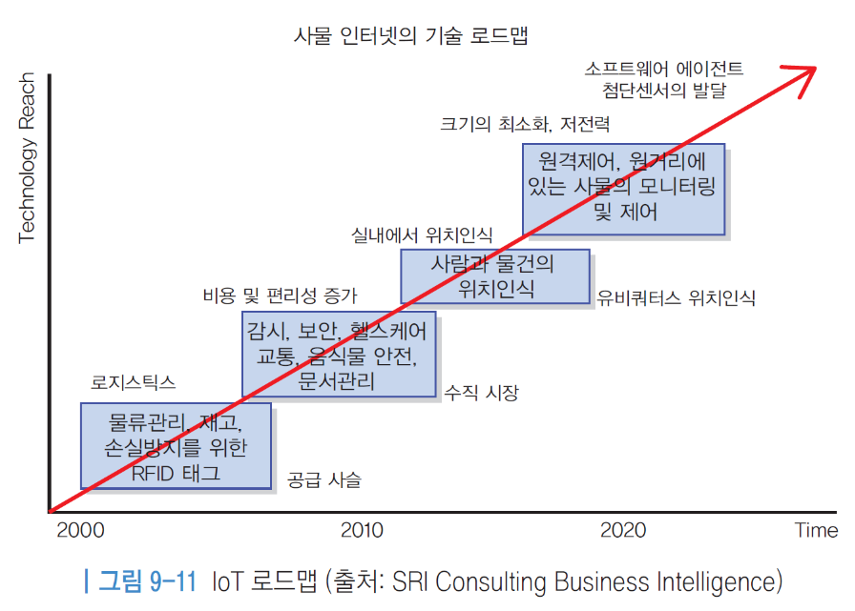
사물인터넷의 조건과 활용
9.2 사물인터넷의 활용과 산업 인터넷
사물인터넷의 활용 분야
  개인 영역: 스마트홈, 개인 헬스케어, 웨어러블, 무인자동차, …
  제조업 및 비즈니스 영역: 산업 인터넷, 생산, 유통, 물류 시스템
  인프라 영역: 스마트 시티, 환경 관리, 스마트 그리드
사물인터넷의 로드맵

Slide 8
산업 인터넷
9.2 사물인터넷의 활용과 산업 인터넷
산업 인터넷과 인더스트리 4.0
  IoT 활용 분야 중 제조업과 헬스케어가 가장 큰 부분을 차지
    제조업 생산 가격의 하락, 다품종 소량생산, 네트워크를 통한 생산 공정의 원격제어
스마트 공장(Smart Factory)
  제조공정에서 원료, 기계, 설비, 제품 등이 서로 정보를 주고받으며 가장 최적의 방식으로 제품생산을 수행
    디지털 사이버 공장을 통해 제품의 설계에서 생산까지 모든 과정의 시뮬레이션
    스마트 공장이 유연성 → 다양한 고객을 위해 다양한 제품 생산
    빠른 제품 개발시간, 제품의 원가를 낮춤, 고장의 점검과 예측

Slide 9
9.3 웨어러블 컴퓨터와 헬스케어
웨어러블 컴퓨터
헬스케어

Slide 10
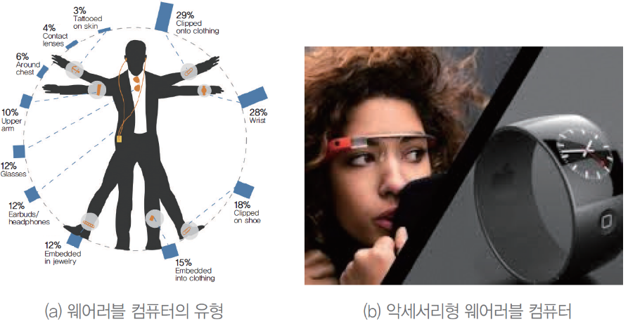
웨어러블 컴퓨터
9.3 웨어러블 컴퓨터와 헬스케어
웨어러블 컴퓨터의 유형
  악세서리형: 시계 및 안경형
  의류일체형: 신발, 모자, 옷 등
  신체부착형 및 생체인식형:
  피부에 부착/이식하여 생체신호 측정
웨어러블 컴퓨터의 적용
  금융과 결합(핀테크)하여 빅데이터 기술과 융합
  피트니스, 웰빙, 생체 데이터를 이용한 헬스케어 및 의료
  엔터테인먼트
  산업 및 군사 분야

Slide 11
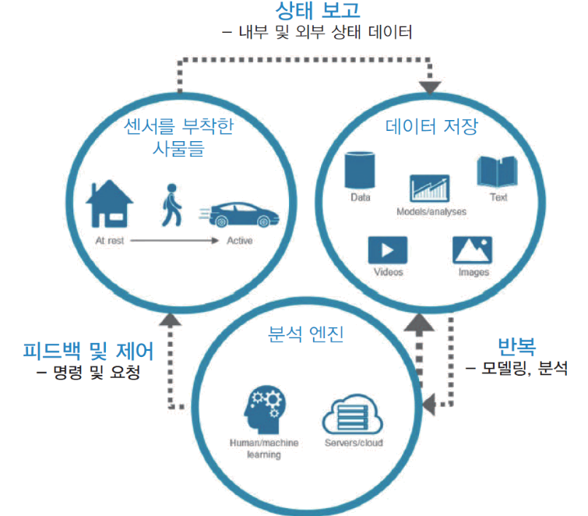
헬스케어
9.3 웨어러블 컴퓨터와 헬스케어
헬스케어 시스템의 구성
  웨어러블 기기를 사용하여, 4P를 실현 :
    맞춤(Personalized), 예방(Preventive), 예측(Predictive), 참여(Participatory)
  헬스케어 시스템의 구성 요소
    센서: 각종 생체정보를 수집
      밴드, 렌즈, 캡슐 형태,
    획득한 데이터를 저장, 관리
    인체 데이터의 분석
  예) Fitbit사의 플렉스(Flex) 밴드
    걸음 수, 이동거리, 칼로리 소모량,
    활동량, 수면 시간, 수면의 효율성 등을 측정

Slide 12
9.4 스마트 사회
스마트홈
스마트 시티
스마트카

Slide 13
스마트홈
9.4 스마트 사회: 스마트홈, 스마트 시티 및 스마트카
스마트홈의 개념
  네트워크를 통하여 가정의 모든 장치가 상호 연결되어 (Connected Home) 각 사물이 다른 사물이나 서버와 정보를 주고받으며 사용자와 소통
  활용분야
    냉장고, 세탁기, 에너지 관리, HVAC 제어, 수도 및 조명
    실내 공기 제어, 가정의 보안, 환경 감시, 헬스 및 피트니스
스마트홈의 구성
  센서 및 제어장치
    카메라, 에너지 센서, 물탐지 센서, 가스탐지 센서, 도어/창 센서, 연기감지 센서, 모션 센서, 인체감지 센서, 일산화탄소 센서 등
  통신 네트워크: Wi-Fi, 블루투스, 비콘 등의 무선통신 인프라
  사용자 인터페이스: 스마트폰, 노트북, 웨어러블 장치

Slide 14
스마트 시티
9.4 스마트 사회: 스마트홈, 스마트 시티 및 스마트카
스마트 시티의 의미
  도시 내의 모든 사물이 네트워크를 통해 연결되어 사람과 사람, 사람과 사물, 사물과 사물 간의 상호 정보 유통이 가능한 도시
  → 상호 연결성(Connectivity)
  스마트 플랫폼을 통해 데이터 수집, 저장, 분석
    IoT 기술 외에 클라우드 컴퓨팅, 빅데이터 분석, 정보보안 기술 필요
스마트 시티의 활용 분야
  효율적인 에너지 관리와 자원 관리
  다양한 센서 및 GPS를 이용한 도로, 교통 시설 및 차량
  환경 및 안전 문제
  사회안전망 분야

Slide 15
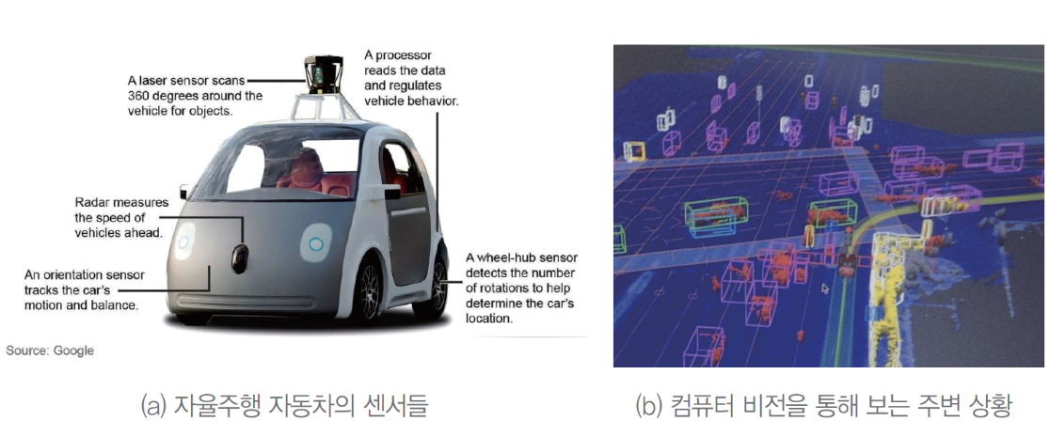
스마트카
9.4 스마트 사회: 스마트홈, 스마트 시티 및 스마트카
스마트카의 개념
  편리성, 지능화, 고안전성, 친인간화 및 다른 사물과 통합 기능
  → 연결된 자동차(Connected Car)
스마트카의 기반 기술
  주변 환경을 감시하는 센싱 기술
  사용자에게 편리성 제공하는 사용자 인터페이스
  연결성을 지원하는 텔레매틱스
  차량용 임베디드 컴퓨팅
  자율주행 기술
자율주행 기술
  센싱, 텔레매틱스, 빅데이터 분석
  사례) Google사의 ‘Self-Driving Project’

Slide 16
10장 디지털 라이프의 발전
10.1 디지털 라이프의 개요
10.2 금융서비스와 핀테크
10.3 빅데이터와 데이터 분석
10.4 디지털 방송과 IPTV
10.5 HCI와 감성컴퓨팅
10.6 지능형 로봇

Slide 17
10.1 디지털 라이프의 개요
디지털 라이프의 개요

Slide 18
디지털 라이프의 개념
10.1 디지털 라이프의 개요
컴퓨터 활용의 변화
  지금까지 대부분 컴퓨터 활용은 기업, 비즈니스, 공장, 사무처리, 군사적 영역, 교통 등의 사무 및 산업응용 분야에 집중
  앞으로는 컴퓨터와 IT기술이 우리의 가정, 여가 활동, 건강 등 개인의 삶의 영역에서의 활용이 확산
  디지털 라이프(Digital Life):
    디지털 기술이 인간의 일상생활과 직결되는 활용
    예) 멀티미디어 엔터테인먼트, 지능형 로봇, 홈네트워킹, 원격진료, 원격교육, 무인 방범 및 방재, 효율적인 에너지 관리, 텔레매틱스(Telematics), 내비게이터 등

Slide 19
10.2 금융서비스와 핀테크
초연결사회에서 핀테크 기술의 발전
핀테크의 영역

Slide 20
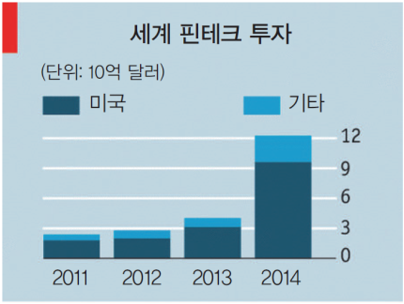
초연결사회에서 핀테크 기술의 발전
10.2 금융서비스와 핀테크
초연결 사회: 훨씬 연결된 사회(Connected society)
  세상 모든 객체들 간의 연결성이 더욱 확산되는 추세
  초연결사회에서 핀테크
    수요와 공급을 P2P방식으로 상호 연결해 주는 네트워크 혁명에 기반
핀테크의 의미
  ‘Financial’과 ‘Technology’의 합성어
    최근 몇 년간 중요성과 사회적 요구가 급성장
    핀테크 기업에 대한 투자 급증, 새로운 시장 기대
  핀테크 급성장 요인
    1) 기존 금융서비스 비용을 낮추고 보다 양질의 금융서비스를 제공
    2) 빅데이터 분석과 머신러닝 기법으로 보다 발전한 위험도평가
    3) 보다 다양하고 안정적이며 공정한 방식으로 금융서비스를 제공

Slide 21
핀테크의 영역
10.2 금융서비스와 핀테크
대출(Loan)
  핀테크 기업은 대출자(Lender)와 차입자(Borrower)를 직접 연결
해외 송금
  송금하려는 고객을 찾아 상호 연계하여 핀테크 기업이 중개
크라우드펀딩
  P2P 방식으로 일반 투자자와 아이디어 제공자를 연결
간편결제서비스
  애플페이, 알리페이, 삼성페이 등 온라인/오프라인 방식 지원
크립토커런시(Cryptocurrency)
  인터넷에서 유통되는 일종의 디지털 가상화폐, 예) 비트코인

Slide 22
10.3 빅데이터와 데이터 분석
빅데이터의 소개
빅데이터 분석과 활용

Slide 23
빅데이터의 소개
10.3 빅데이터와 데이터 분석
빅데이터의 특성: 3V
  데이터양(Volume), 다양성(Variety), 속도(Velocity)로 표현
  엄청난 데이터 양 :
    테라바이트(TB=10¹²)⇒ 페타바이트(PB=10¹⁵)⇒ 엑사바이트(EX=10¹⁸)
  다양한 형태의 데이터로 구성
    기업의 판매 및 재고 데이터
    인터넷 및 SNS에서의 텍스트 데이터, 소셜 미디어의 이미지, 동영상
    위치정보와 관련된 데이터, 센서로부터 생성되는 데이터 등
빅데이터의 구조
  다양한 형태의 비구조화 데이터를 포함
  발생 빈도와 갱신 속도가 매우 빠른 특징

Slide 24
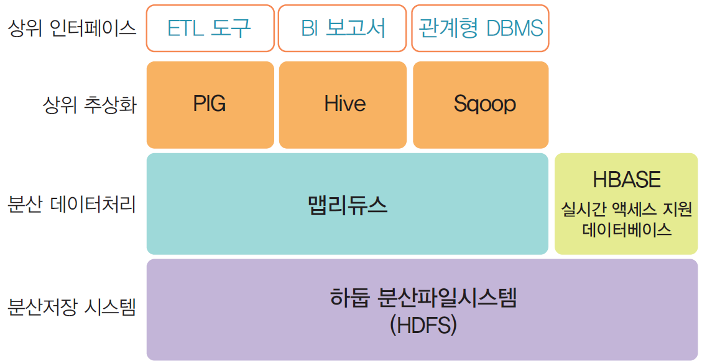
빅데이터의 소개
10.3 빅데이터와 데이터 분석
하둡(Hadoop) 기술
  오픈소스 소프트웨어로 개발된 대규모 분산처리 기술
  구글사가 2004년 발표한 ‘맵리듀스(MapReduce)’ 개념에 기반
NoSQL(‘Not only SQL’)
  비구조화 데이터는 관계형 데이터와 다른 특성
  SQL 표준질의어 대신 NoSQL(‘Not only SQL’) 처리를 요구

Slide 25
빅데이터 분석과 활용
10.3 빅데이터와 데이터 분석
빅데이터 분석 기술 : 유용한 의미 도출
  기계학습 기술 및 데이터 마이닝
    클러스터링, 신경망, 회귀 분석, 결정 트리 및 연관 분석 등 방법 이용
  자연어 처리 기술은 대용량 소셜 미디어의 텍스트 마이닝에 필수
  시맨틱 검색 기술과 다양한 통계 분석 기술
빅데이터의 활용
  검색엔진, 패턴 인식, 번역 서비스, 음성 인식 서비스 등의 분야
  전자상거래에서 추천 및 사용자 행동 분석
  데이터 분석을 통한 게임 서비스
    이탈률, 바이럴 계수 , 매출 등의 지표를 게임 비즈니스 모델에 적용
  마케팅 및 고장 예측 등

Slide 26
10.4 IPTV와 DMB 방송
디지털 방송과 HDTV
IPTV 서비스
DMB 방송(생략)

Slide 27
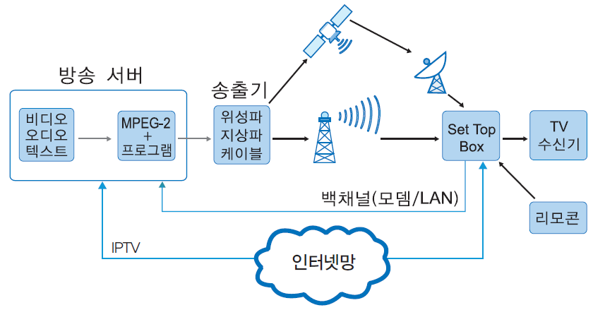
디지털 방송과 HDTV
10.4 디지털 방송과 IPTV
TV 전송방식(Carrier)에 따른 디지털방송 서비스
  비디오 신호를 MPEG-2 표준으로 압축하여 보다 많은 정보 전송
  => 하나의 채널을 세분화하여 여러 프로그램을 동시에 전송
  전송방식
    지상파 방송, 케이블TV, 위성방송,
    인터넷TV(IPTV),
    모바일 방송(예, DMB, DVB-H)
디지털 TV의
송수신 개념도

Slide 28
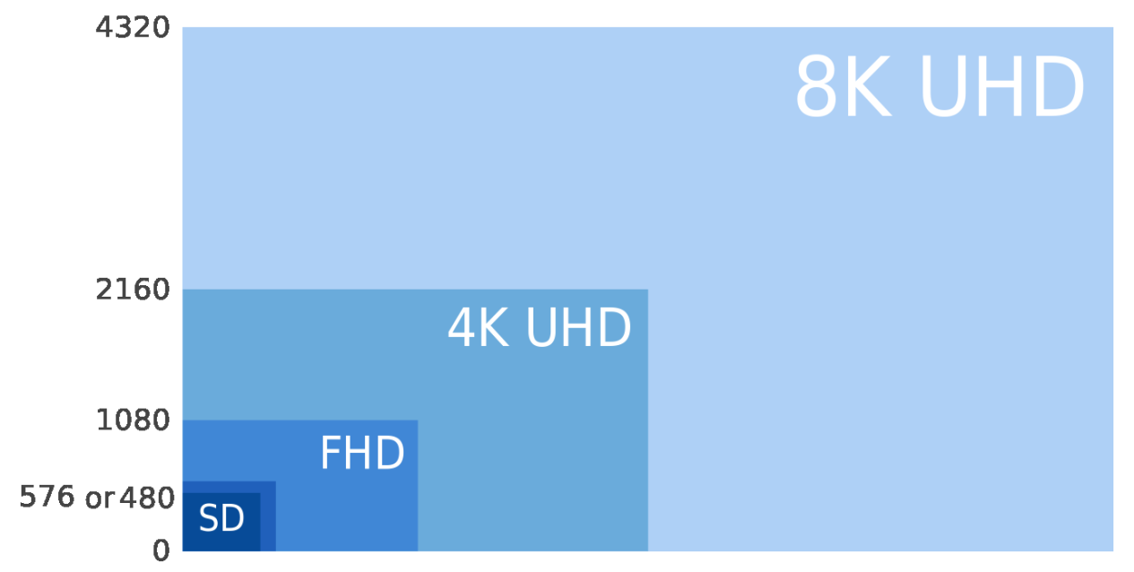
디지털 방송과 HDTV
10.4 디지털 방송과 IPTV
고화질 TV
  TV화면의 해상도에 따라 SDTV, HDTV, Full HDTV 등
    SD(Standard Definition; 표준 방식) : 576라인, 4:3
    HD(High Definition; 고화질 방식) : 1080라인, 16:9
    UHD(Ultra HD; 초고화질) : 4K UHD 3840x2160, 8K UHD 680x4320

Slide 29
10.5 HCI와 감성컴퓨팅
HCI 소개
인터페이스 기술
감성컴퓨팅

Slide 30
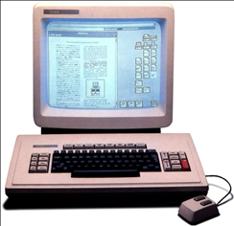
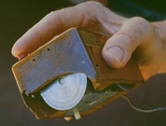
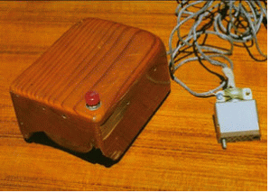
HCI 소개
10.5 HCI와 감성컴퓨팅
HCI(Human Computer Interaction) 분야
  사용 편리성, 사용자 경험에 대한 만족도가 더 중요해 지는 추세
  HCI 분야 연구
    인터페이스 프로토타입을 설계하여 유용성 및 사용성 분석을 하며, 이들 인터랙션에 필요한 기술을 개발
  초기에는 하드웨어 중심적인 연구에서 최근에는 사용자 경험을 극대화 하고 인간의 감성까지 인지하는 연구로 발전
엔젤바트가 발표한 최초의 마우스
Xerox Star 8010 시스템

Slide 31
인터페이스 기술
10.5 HCI와 감성컴퓨팅
인터페이스 기술의 발전
  초창기 컴퓨터: 마그네틱 테잎이나 펀치카드 등이 사용
  텍스트 방식의 CUI(Command User Interface): ‘70~’80
  그래픽 방식의 GUI(Graphic User Interface): ’90
  자연스러운 행동을 인식하는 NUI(Natural User Interface)
NUI 기술
  음성인식 및 합성(Voice Recognition & Speech Synthesis)
  동작인식 인터페이스(Gesture Interface)
    닌텐도 Wii, MS Kinect, Leap Motion, 인텔 Real Sense 3D 카메라
  생체측정 인터페이스(Biometric Interface)
    얼굴인식, 눈동자인식, 뇌파제어 인터페이스, 혈압/혈당 등 생체정보
  착용형 인터페이스(Wearable Interface)

Slide 32
감성컴퓨팅
10.5 HCI와 감성컴퓨팅
감성컴퓨팅(Affective Computing)
  1990년대 MIT대학 피카드(Rosalind W. Picard)교수가 개척
    인간의 감정(Emotion)이나 관련 현상을 인지하고 이를 이해하여, 인간의 행동이나 감성에 의도적인 영향을 주는 컴퓨팅 기술
  최근에는 인간의 감성적인 만족도를 높이는 기법으로 주목
  감성컴퓨팅을 위한 감성정보
    사용자의 신체적 상태나 행동 데이터를 수집하는 데에서 시작
    감정분석을 위해 음성정보처리, 자연어처리, 영상기반 감정분석, 생체신호측정, 기계학습 등 다양한 기술을 필요
감성컴퓨팅 분야의 다양한 응용서비스
  MIT 미디어랩의 감정 추론 소프트웨어
  Q-Sensors (손목밴드), Embrace (스마트워치) 헬스케어
  감성로봇

Slide 33
10.6 지능형 로봇
지능형 로봇 기술
지능형 로봇의 활용

Slide 34
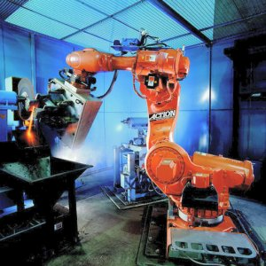
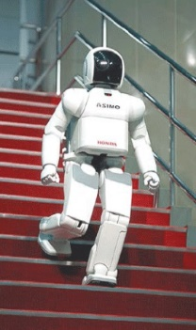
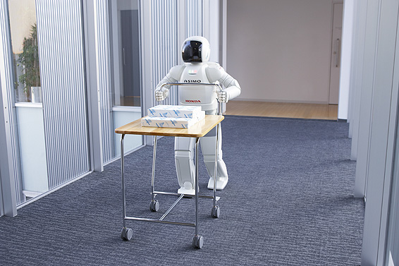
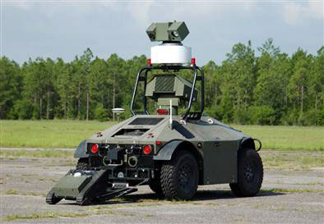
지능형 로봇 기술
10.6 지능형 로봇
로봇의 기원
  로봇의 어원은 체코(Czech)의 단어 ‘Robota’에서 유래,
    ‘Robota’는 “강제된 노동(Forced Labor)”의 의미
로봇의 유형
  초기의 전통적 로봇은 제조업용 로봇이나 전문 서비스용 로봇
  지능형 로봇은 주변환경을 인식(Perception)하고 스스로 상황을 인지(Cognition)하여 자율적으로 동작
  외모가 인간처럼 생긴 로봇을 휴머노이드(Humanoid) 로봇

Slide 35
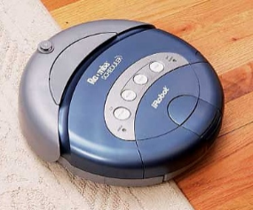
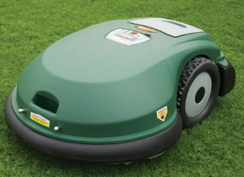
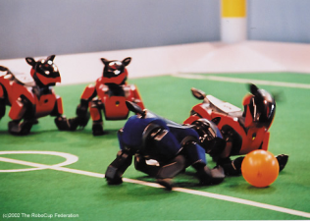
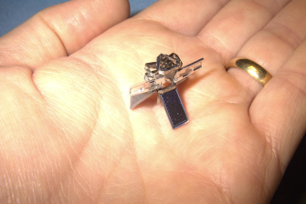
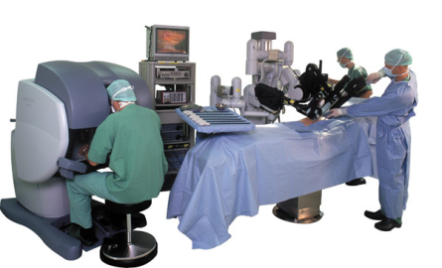
지능형 로봇의 활용
10.6 지능형 로봇
일상생활과 지능형 로봇
  가정에서 일상적이고 반복적인 작업을 사람을 대신해서 수행
    진공청소 로봇, 잔디깍는 로봇
  오락용 로봇, 장애자를 위한 도우미, 수술용 로봇 등 다양한 분야
    Sony사의 지능형 오락용 로봇 ‘AIBO’
    날아다니는 곤충 모양의 로봇(Micromechnical Flying Insect)
    수술용 로봇 ‘Da Vinci’

Slide 36
지능형 로봇의 활용
10.6 지능형 로봇
각국의 지능형 로봇 개발
  일본: 산업용 로봇 1위 생산국
    지능형 로봇의 개발은 Sony, Honda, Toyota 등이 주도
  미국은 국방 산업의 기술과 경쟁력을 바탕으로 첨단 로봇시스템과 인공지능 연구
  독일은 세계 2위의 로봇 사용국
  한국은 2020년 까지 ‘1가구 1대 로봇’의 보급을 목표

Slide 37
IT공학과 교과과정
 | 학기 | 시스템 및 기반 과목 | 소프트웨어 | 정보통신/멀티미디어 | IT기술 활용
4 학년 | 2
 | 1
3 학년 | 2
 | 1
2학년 | 2
 | 1
1 학년 | 2
 | 1
졸업
프로젝트
컴퓨터비전
클라우드
컴퓨팅
데이터분석
및 활용
HCI
7
6
10
10
IT기술과
산업동향
지능형
소프트웨어
데이터마이닝개론
IoT응용
스마트
서비스
13
4
4
9
9
IT소프트웨어공학
서버운영 및 보안
네트워크
가상/증강
현실 응용
센서
프로그래밍
4
3,5
5
7
10
알고리즘입문
데이터베이스
컴퓨터그래픽
프로그래밍
영상처리및
응용
UI/UX 설계
3
7
10
0
7
C응용
프로그래밍
운영체제
원리
모바일
프로그래밍
웹프로그래밍
응용
3
3
8
6
데이터
구조
IT기기
구조
객체지향
프로그래밍
웹프로그래밍
기초
0
2
3,4
6
기초
프로그래밍
3,4
IT기술의
이해
IT수학
프로그래밍
입문
0
0
3,4
전공필수
전공선택

